Slide 1
ГОО ВПО «ДОНЕЦКИЙ НАЦИОНАЛЬНЫЙ МЕДИЦИНСКИЙ УНИВЕРСИТЕТ ИМ. М.ГОРЬКОГО»
КАФЕДРА МЕДИЦИНСКОЙ ФИЗИКИ, МАТЕМАТИКИ И ИНФОРМАТИКИ
Оценка влияния гелиогеофизических
и метеорологических факторов среды
на функциональное состояние организма человека в условиях Донбасса
Подготовил: Андреев Роман Николаевич
Научный руководитель: заведующий кафедрой медицинской физики, математики и информатики, д.м.н. профессор Выхованец Ю.Г.

Slide 2
Кто подвергается риску неблагоприятного влияния гелиогеофизических и метеорологических факторов?
Изменение климата окажет воздействие на все группы населения. Особо уязвимы люди, живущие в небольших развивающихся островных государствах и других прибрежных районах, мегаполисах, а также горных и полярных районах.
Дети, особенно в бедных странах, входят в число самых уязвимых перед рисками для здоровья, связанными с изменением климата. Они будут подвергаться более длительному воздействию на здоровье. Более тяжелые последствия для здоровья ожидаются также в отношении пожилых людей и людей, уже имеющих какие-либо болезни или нарушения здоровья.
Районы со слабой инфраструктурой здравоохранения, в основном, в развивающихся странах, будут в меньшей степени способны подготовиться к изменению климата и принять ответные меры без внешней помощи.

Slide 3
ЦЕЛЬ ИССЛЕДОВАНИЙ
Разработка методов количественной оценки функциональных состояний организма человека, формирующихся под влиянием климатических и погодных факторов окружающей среды в условиях Донбасса

Slide 4
Природно-климатические факторы
температура почвы, воздуха (дневная, месячная, годовая и др.);
количество солнечных дней в году;
частота выпадения и количества осадков;
ландшафт местности (равнины, горы);
скорость и сила ветров;
продолжительность безморозного и морозного периодов;
влагосодержание;
солнечная радиация и др.

Slide 5
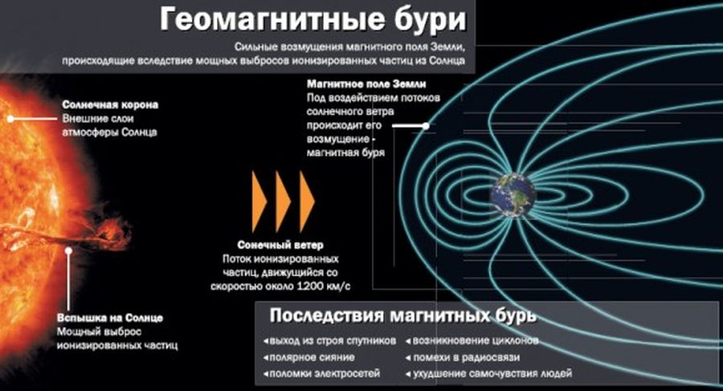
ГЕЛИОГЕОМАГНИТНЫЕ ФАКТОРЫ

Slide 6
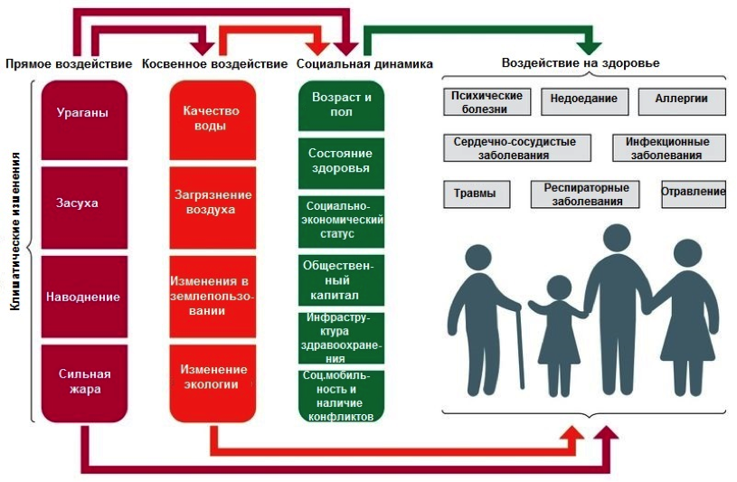
Прямое и косвенное влияние климатических изменений на здоровье и благосостояние населения

Slide 7
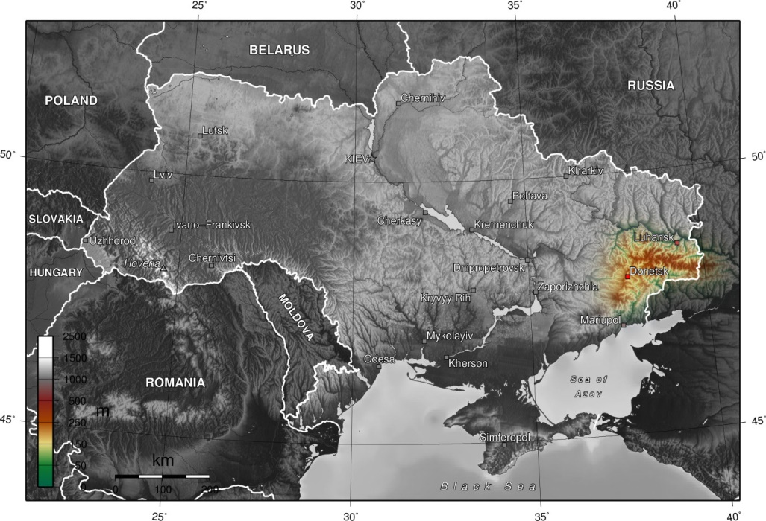
ПРИРОДНО-КЛИМАТИЧЕСКИЕ ОСОБЕННОСТИ ДОНБАССА
Характеризуется значительными суточными, годовыми и абсолютными (до 83 градусов) колебаниями температур воздуха, небольшим количеством осадков, четко выраженными оттепелями, частыми туманами, засушливо-суховейными атмосферными явлениями, гололедными образованиями. Все это объясняется удаленностью от Атлантического океана, близостью азиатского материка, который усиливает контитентальность, рельефом местности, незначительным влиянием Азовского и Черного морей.

Slide 8
ФОРМИРОВАНИЕ КЛИМАТА ДОНБАССА
В формировании климата Донбасса принимают участие такие географические типы воздушных масс:
арктический воздух, поступающий в виде морского или континентального арктического;
континентальный и морской воздух умеренных широт (полярный);
морской тропический и континентальный тропический воздух.
Донецкий кряж и Приазовская возвышенность вносят существенные изменения в климат:
С высотой местности понижаются средние годовые температуры воздуха;
увеличивается продолжительность периода с морозами;
повышается устойчивость снежного покрова;
усиливаются процессы конденсации влаги.

Slide 9
ВЛИЯНИЕ ПКФ НА ЧЕЛОВЕКА
На организм человека, как правило, влияет не один какой-либо изолированный фактор, а их совокупность, причем основное действие оказывают не обычные колебания климатических условий, а главным образом их внезапные изменения
Метеочувствительные люди – отмечают в своем самочувствии изменения, связанные с переменой погоды (при циклоне, антициклоне, воздействии гелиофизических факторов)
ЗАБОЛЕВАНИЯ
сердечно-сосудистой системы;
- органов дыхания;
- эндокринной системы;
- нервной системы;
- психической сферы;
- опорно-двигательного аппарата;
- желудочно-кишечного тракта и др.
Ухудшение общего самочувствия;
Нарушение сна;
Чувство тревоги;
Головокружение, головные боли;
«Фантомные боли»;
Клинические проявления имеющихся хронических заболеваний обострения)

Slide 10
МАТЕРИАЛЫ И МЕТОДЫ
Исследования проведены на базе психофизиологической лаборатории кафедры медицинской физики, математики и информатики ГОО ВПО ДОННМУ ИМ. М ГОРЬКОГО.
Всего было обследовано 245 человек, из них 104 – мужчин и 141 женщина.
Средний возраст обследуемых мужчин составил 50,3 года, а женщин – 47,7 лет. Все респонденты были проинформированы о целях и задачах тестирования и дали согласие на обработку и публикацию результатов исследований.
БВ определяли с использованием прибора «БИОТЕСТ-1М», по методике В.Г. Шахбазова.
ПсВ вычисляли с применением теста «Психологический возраст человека».
Оценка метеорологических факторов осуществлялась на основе данных Государственной метеорологической службы за 5 лет (форма ТСГ–1).

Slide 11
Оценка влияния метеорологических факторов на ФС человека
БИОЛОГИЧЕСКИЙ (БВ) И ПСИХОЛОГИЧЕСКИЙ ВОЗРАСТ (ПсВ) ЧЕЛОВЕКА
Сезоны | Психологический возраст, лет | Биологический возраст, лет
Зимний | 57,9±3,3( 95%ДИ:51,3-64,4) | 55±3,1( 95%ДИ:48,7-61,3)
Весенний | 51,1±1,7( 95%ДИ:47,8-54,3) | 50,2±1,6( 95%ДИ:47-53,3)
Летний | 46,2±3,3( 95%ДИ:39,7-52,8) | 43,9±3,1( 95%ДИ:37,6-50,1)
Осенний | 49,6±5( 95%ДИ:39,5-59,6) | 56,8±4,8( 95%ДИ:47,3-66,4)

Slide 12
Оценка влияния гелиогеофизических факторов на ОНМК
Выявлена тенденция к росту заболеваемости ОНМК по мере увеличения продолжительности магнитных бурь. Эта тенденция четко прослеживается в период с 2001г. по 2007г., а с 2008г. отмечается рост заболеваемости ОНМК с одновременным снижением общей продолжительности бурь
Темпы прироста заболеваемости ОНМК и общая продолжительность магнитных бурь за период 2000-2010г.г.

Slide 13
Оценка среднесезонной длительности геомагнитных бурь в различные периоды года
Максимальная длительность геомагнитных бурь отмечается в весенний период года
Среднесезонная длительность геомагнитных бурь
в различные периоды года
(1 – зимний; 2 – весенний; 3 – летний; 4 – осенний периоды года)

Slide 14
Оценка параметров магнитных склонений в различные периоды года
Параметры магнитных склонений в весенний период были в два раза выше, чем летом и осенью (р<0,05)
Среднесезонные значения магнитных склонений (D, H, Z) в различные периоды года
(1 – зимний; 2 – весенний; 3 – летний; 4 – осенний периоды года)

Slide 15
ГЕЛИОГЕОФИЗИЧЕСКИЕ ФАКТОРЫ
Выявлена нелинейная корелляционная зависимость между среднесуточным уровнем систолического и диастолического артериального давления, частотой сердечных сокращений и факторами гелиогеомагнитной природы (р<0,05)
Среднесуточные показатели центральной гемодинамики
(по сезонам года) у здоровых лиц (Ме ± m (95%ДИ))
Гемодинамические показатели | Сезоны года
 | Зима | Весна | Лето | Осень
АДС (мм рт.ст.) | 137,7±2,3 (95%ДИ:133,1 - 142,4) | 141,2±2,1 (95%ДИ:137,3 - 145,1) | 132,1±2 (95%ДИ:128,1 - 136,1) | 132,3±2,8 (95%ДИ:126,8 - 137,9)
АДД (мм рт.ст.) | 82,8±1,4 (95%ДИ:80,1 - 85,6) | 84,8±1,1 (95%ДИ:82,7 - 86,9) | 78,6±1,3 (95%ДИ:76 - 81,1) | 78,3±1,7 (95%ДИ:74,8 - 81,8)
ЧСС (уд/в мин) | 78,9±1,4 (95%ДИ:76 - 81,7) | 74,1±1,2 (95%ДИ:71,7 - 76,5) | 77,5±1,3 (95%ДИ:75 - 80) | 76,3±1,6 (95%ДИ:73,2 - 79,5)
Примечание: АДС – артериальное давление систолическое; АДД – артериальное давление диастолическое; ЧСС – частота сердечных сокращений

Slide 16
ВЫВОДЫ
Выявлена зависимость между сердечно-сосудистой заболеваемостью и суммарной продолжительностью геомагнитных бурь
Максимальная длительность геомагнитных бурь отмечается в весенний период года
Параметры магнитных склонений в весенний период в два раза выше, чем летом и осенью (р<0,05).
Установлена нелинейная корелляционная зависимость между среднесуточным уровнем систолического и диастолического артериального давления, частотой сердечных сокращений и факторами гелиогеомагнитной природы (р<0,05)
Отмечается достоверное увеличение показателей БВ и ПсВ в осенний период года по сравнению с летним периодом (p<0,05).
При разработке новых методов лечения и профилактики сердечно-сосудистых заболеваний человека необходимо учитывать сезонные колебания гелиогеомагнитных факторов

Slide 17
МЕРЫ ПРОФИЛАКТИКИ МЕТЕОТРОПНЫХ РЕАКЦИЙ
Метеочувствительные лица в период колебаний метеорологических факторов должны исключить из питания жирную, жареную, копченую и острую пищу.
Необходимо употреблять овощи, как отварные, так и свежие. В эти дни желательно есть ягоды и фрукты, в частности, груши, яблоки и землянику. Из напитков нужно пить чай с лимоном, кофе натурального происхождения, диабетический компот. Жидкости нужно употреблять в количестве не более 2 литров в день.
Очень эффективной в дни резких колебаний метеофакторов является рыбная диета. При употреблении рыбы уменьшается содержание триглицеридов в крови, повышается количество липопротеидов высокой плотности, при этом уменьшается вероятность образования тромбов и атеросклеротических бляшек на стенках сосудов. Можно использовать яблочно-морковные разгрузочные дни.
Антиоксидантной активностью обладают витамины С, Е, А и бета-каротин, а также незаменимый микроэлемент селен, содержащийся в устрицах, крабах и других дарах моря, почках, печени. В том же списке особый фермент – коэнзим Q 10, источники которого рыба, орехи, постное мясо и растительное масло.

Slide 18
Спасибо за внимание!

